Slide 1

PHÒNG GD&ĐT QUẬN LONG BIÊN
TRƯỜNG TIỂU HỌC ĐOÀN KẾT
Bộ môn: Âm nhạc lớp 3
Giáo viên thực hiện: Hoàng Ngọc Ánh

Slide 2

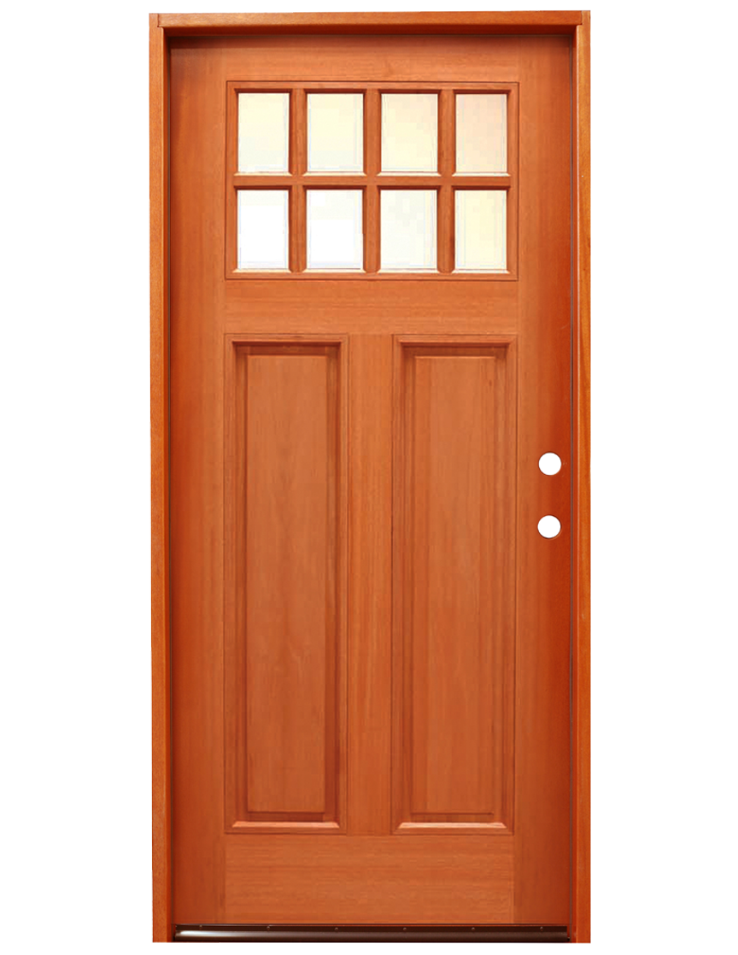












Chào mừng quý thầy cô và các em học sinh đến với tiết âm nhạc

Slide 3


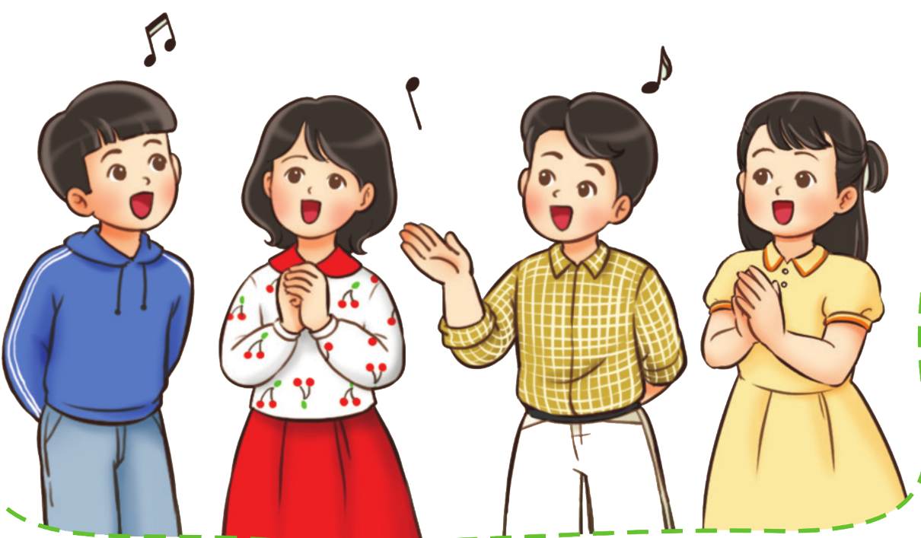
TIẾT 17+18

Slide 4
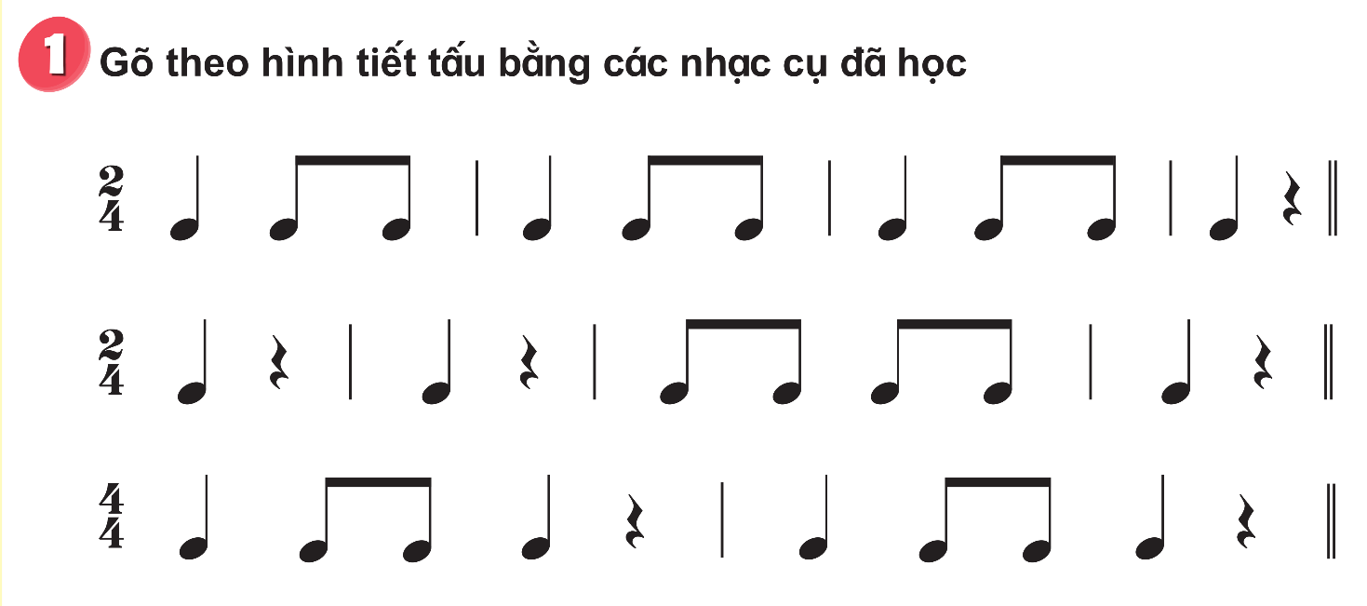

TIẾT 17
Hoạt động luyện tập thực hành
Dùng nhạc cụ gõ thể hiện hình tiết tấu theo cặp đôi, nhóm

Slide 5
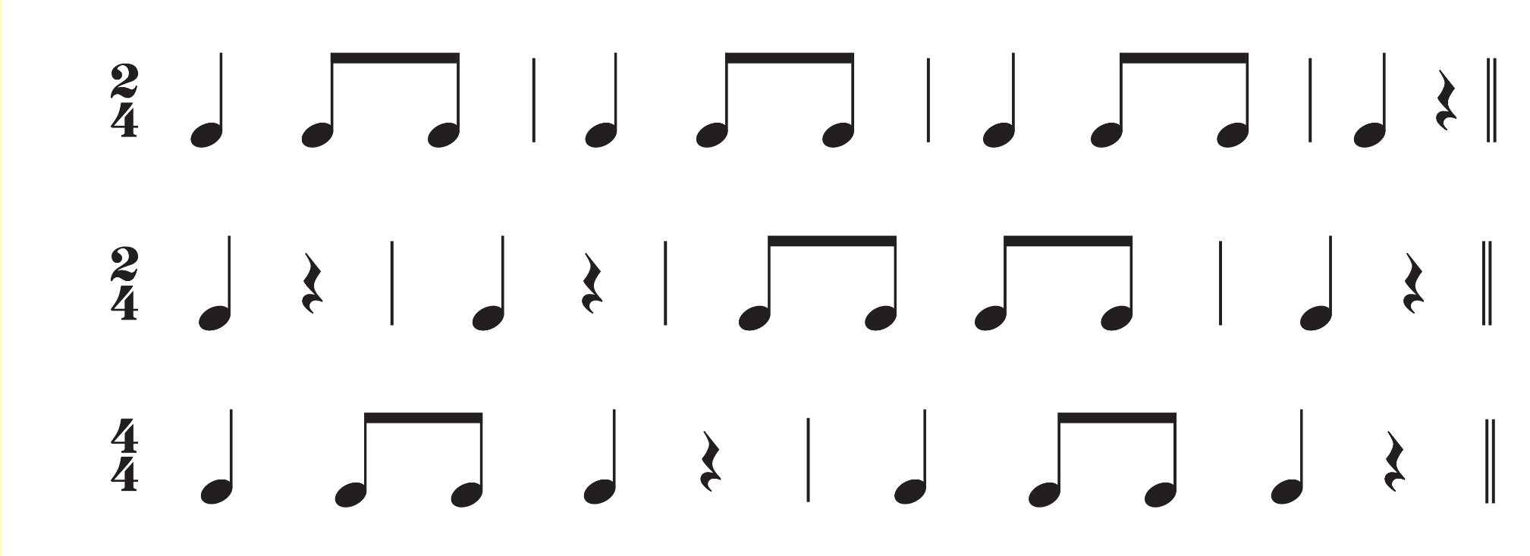
Gõ to – nhỏ theo ý tưởng của nhóm.
Nhóm 1
Nhóm 2
Nhóm 3

Slide 6
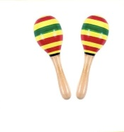


Kết hợp các nhạc cụ gõ đồng thời 3 mẫu tiết tấu
VD

Slide 7
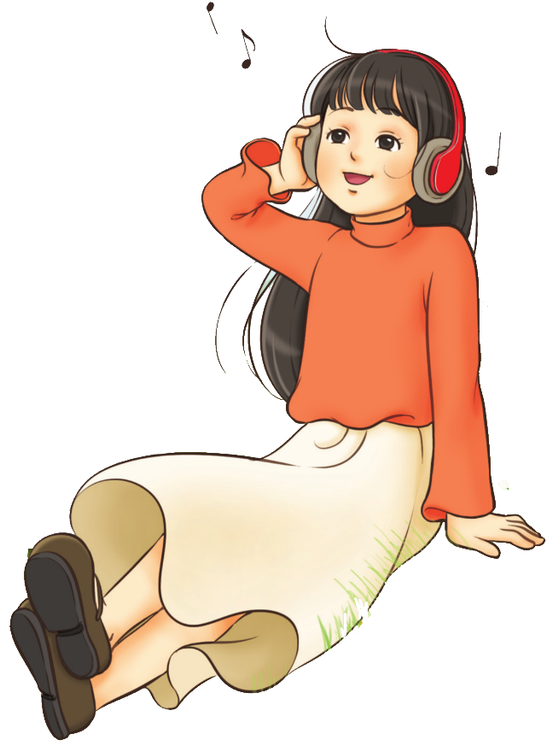
File nhạc bài Suối đàn t’rưng
File nhạc bài Nổi trống lên các bạn ơi

Slide 8
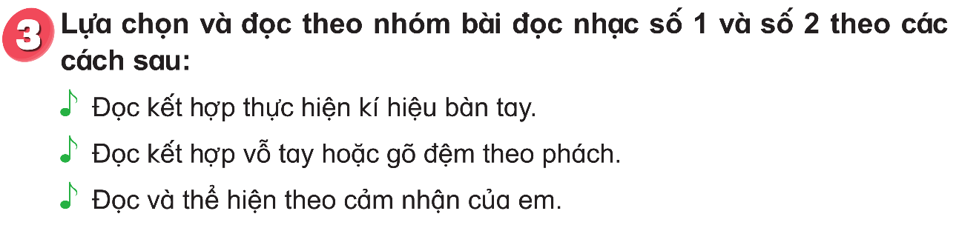
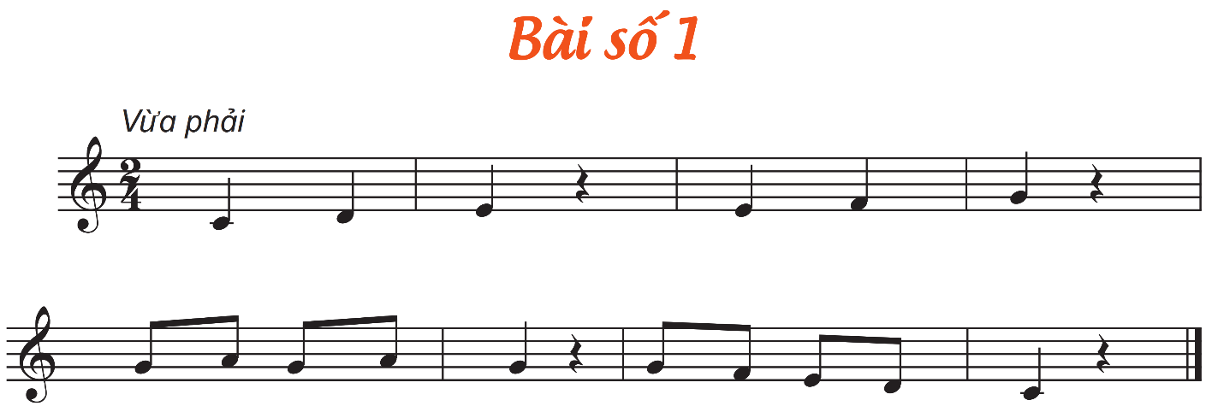
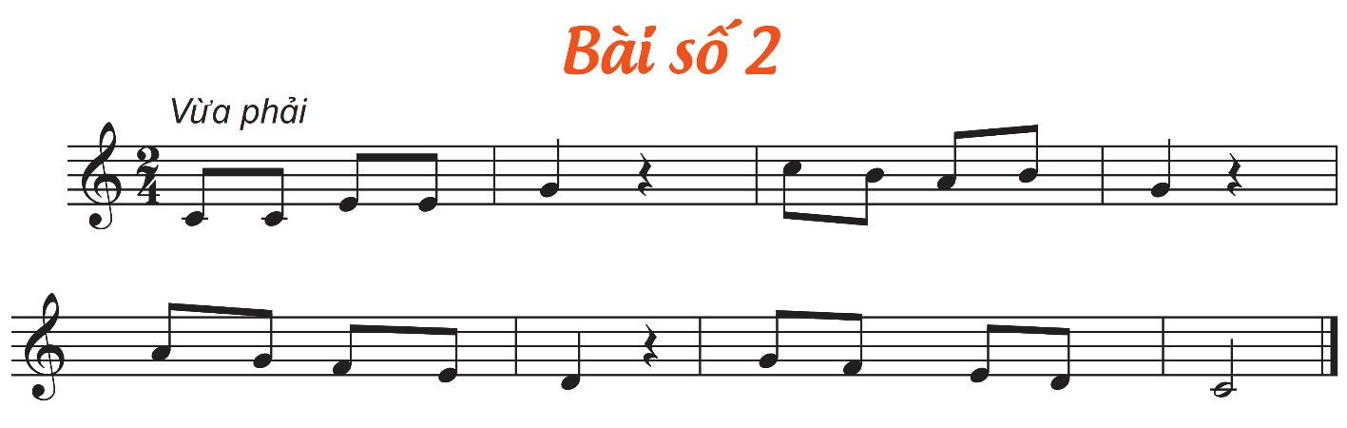

TIẾT 18

Slide 9
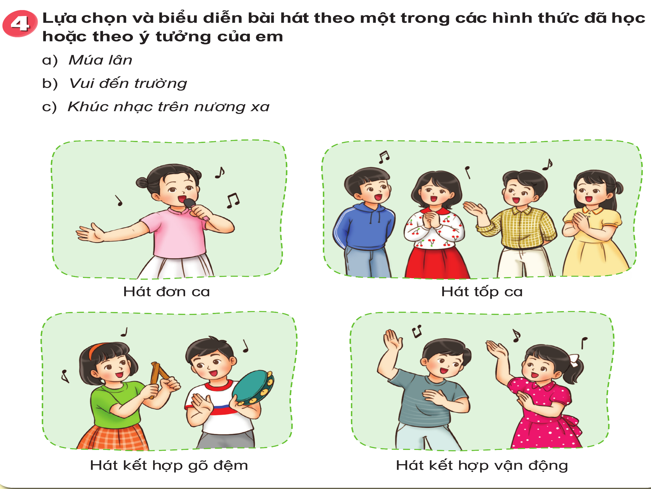

Slide 10
CHÚC CÁC CON HỌC GIỎI
CHĂM NGOAN!

